Slide 1



Slide 2


心外手术后感染病例分享

Slide 3

● 病例简介
摘要
1.独特性：6月23手术，6月25气管插管，CRRT运行
2.背景：入ICU情况：肥厚型梗阻性心肌病
2.主动脉瓣狭窄
3.肺动脉高压
4.AKI
5.肾动脉狭窄
6.高胆固醇血症
7.高脂血症
8.肺气肿
9.胆囊炎
10.左侧单纯性肾囊肿
11.左侧肾结石

Slide 4
● 患者基础信息
1.人口学信息：患者吴某某 男 63岁
2.主诉：活动后胸闷气促1年余
3.既往史：高血压病史10年，未规律服用降压药

Slide 5
● 入院后检查
1.体格检查：
入院前1年余活动后出现胸闷、气促，休息后可缓解，未重视未诊治，（06.17）就诊我院门诊，查心脏彩超提示：梗阻性肥厚型心肌病。门诊拟“梗阻性肥厚型心肌病”收住入院。
心脏彩超提示：“左室壁非对称性增厚伴左室流出道重度梗阻（考虑梗阻性肥厚型心肌病）；先天性主动脉瓣二叶畸形（Type 0型）伴轻-中度狭窄；左房增大，左室舒张功能不全（II级），LVEF值正常范围；二尖瓣中度反流（考虑SAM征所致）；肺动脉高压（估测PASP约43mmHg）；升主动脉瘤样扩张、主动脉窦增宽”。
2.辅助检查：
胸部X线和胸部CT

Slide 6
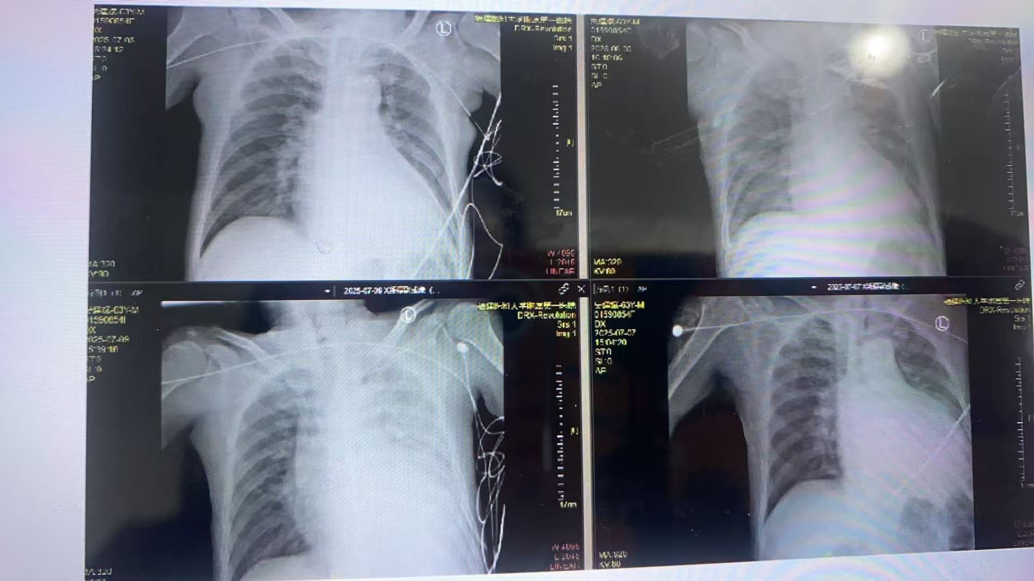
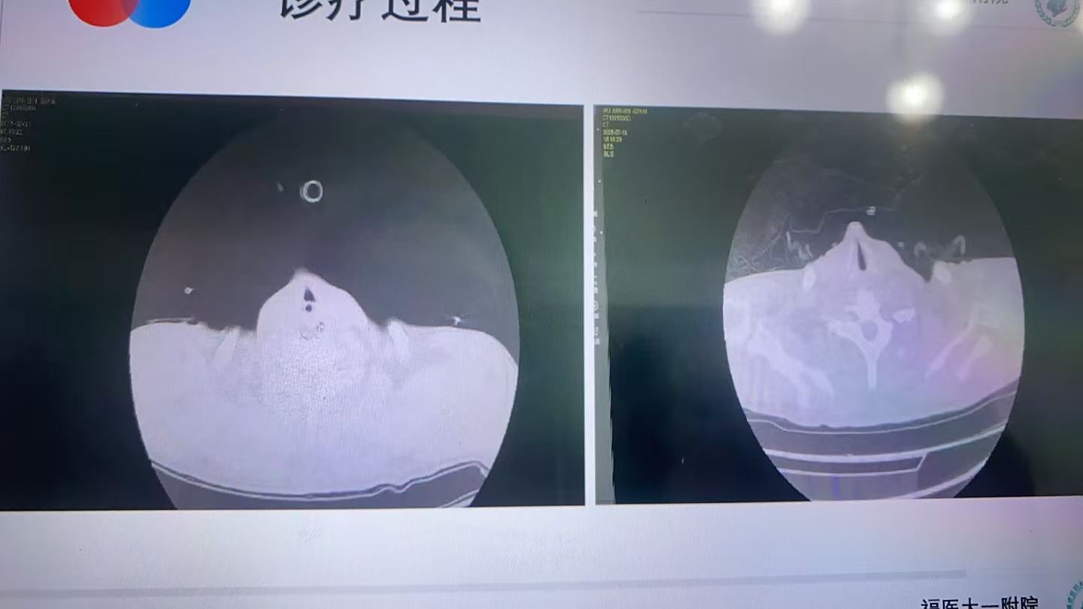
● 入院后检查
3.影像学检查：

Slide 7
● 诊断评估
诊断评估
1.初步诊断：肺部感染、心功能不全、肝肾功能不全
2.诊断依据：痰和泡灌洗液 培养鲍曼不动杆菌
3.鉴别诊断：肺泡检出CRAB

Slide 8
● 治疗过程
1.药物：万古霉素+美罗（6月25-7月2）
多粘菌素B+头孢哌酮舒巴坦（7.2-7.8）卡泊芬净（7.4--7-20）
依拉环素75mg/q2+多粘菌素B+卡泊芬净（7.9-7.20）
2.手术：手术时间：2025.06.23 09:20-2025.06.23 15:30
行“主动脉瓣生物瓣置换术+改良Morrow手术”

Slide 9
● 治疗过程
3.微生物/病理结果：痰和肺泡灌洗液 培养鲍曼不动杆菌
4.方案调整：重症医学科会诊：
病史复习，病人已经探视，检验检查复习对比，仍有反复发热，肾功能肝功能有异常，建议如下:1、诊断:1)同贵科诊断;2)双肺炎症，部分实变，气管插管+呼吸机辅助呼吸等;2、处理:1)床边隔离，手卫生，注意交叉感染;
2)血培养，痰菌涂片和培养，注意炎症指标的复查和评估，
3)抗感染治疗，建议多粘菌素+头孢哌酮舒巴坦钠继续，暂停万古霉素，建议加卡泊芬净预防真菌，同时密切关注肾功能，肝功能和凝血等变化，上述调整3-4天后再评估，如果效果不理想，改为依拉环素+多粘菌素+卡泊芬净，
5.指标追踪：pct/crp用药后持续下降，体温波动性下降；

Slide 10
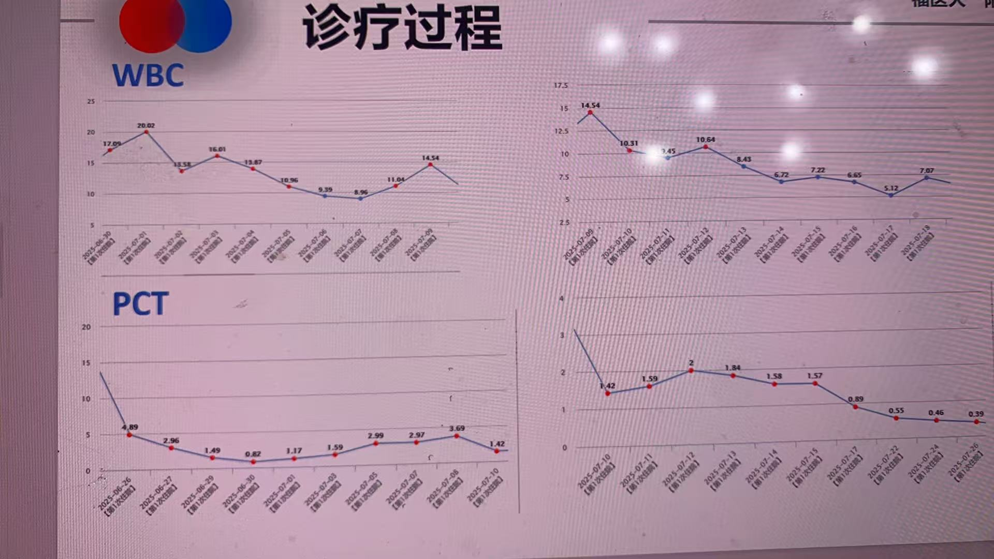
● 治疗过程
3.时间轴记录:(折线图)

Slide 11

● 诊疗体会
1.疗效评价：好转，7.15停用CRRT转出普通病房
2.局限性：肺泡灌洗液没取到深部
3.结论：炎症指标下降，肝功肾功能好转，依拉环素对CRAB治疗效果优越，肺部组织浓度高，副作用小，对患者的肝肾功能影响小；

Slide 12
感谢观看
敬请指导

